Slide 1
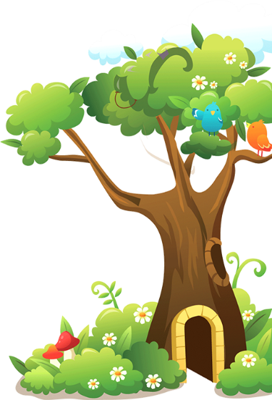
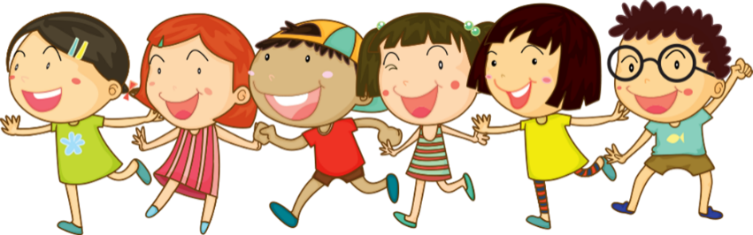

TRƯỜNG TIỂU HỌC HÒA NGHĨA
CHÀO MỪNG
QUÝ THẦY, CÔ GIÁO VỀ DỰ GIỜ THĂM LỚP
Môn: Tự nhiên xã hội - Lớp 1G
Giáo viên: Trần Thị Hương

Slide 2
  TỰ BẢO VỆ MÌNH
Tiết 1
BÀI 24:

Slide 3
Hoạt động Khởi động:
Hát bài :Năm ngón tay ngoan

Slide 4
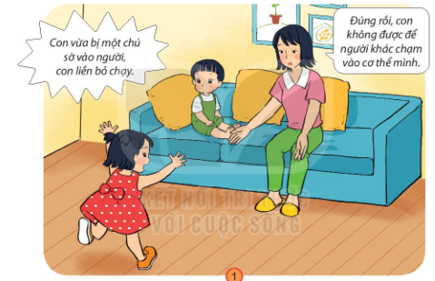
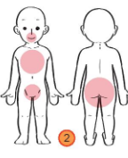
Hoạt động : Khám phá:
Bộ phận nào trên cơ thể mình không cho người khác động vào?
Miệng, ngực mông và giữa hai đùi không cho người khác được động vào

Slide 5
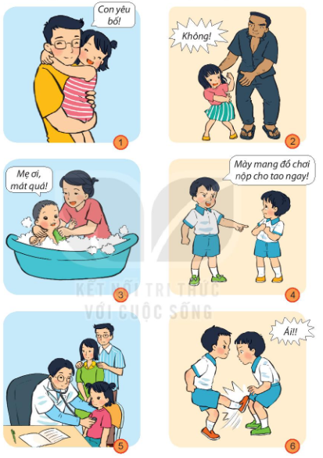
Hoạt động: Thực hành
Hành động nào an toàn?
Hành động nào không an toàn?

Slide 6

Hoạt động Vận dụng:
Nói với bạn về gặp tình huống không an toàn mình sẽ làm thế nào?

